Slide 1



Структура на компютърните системи
Компютърни системи
OS
Учителски екип
Обучение за ИТ кариера
https://it-kariera.mon.bg/e-learning

Slide 2

Съдържание
Структура на компютърните системи
Процесор
Памет
Управление на перифирните устройства

Slide 3
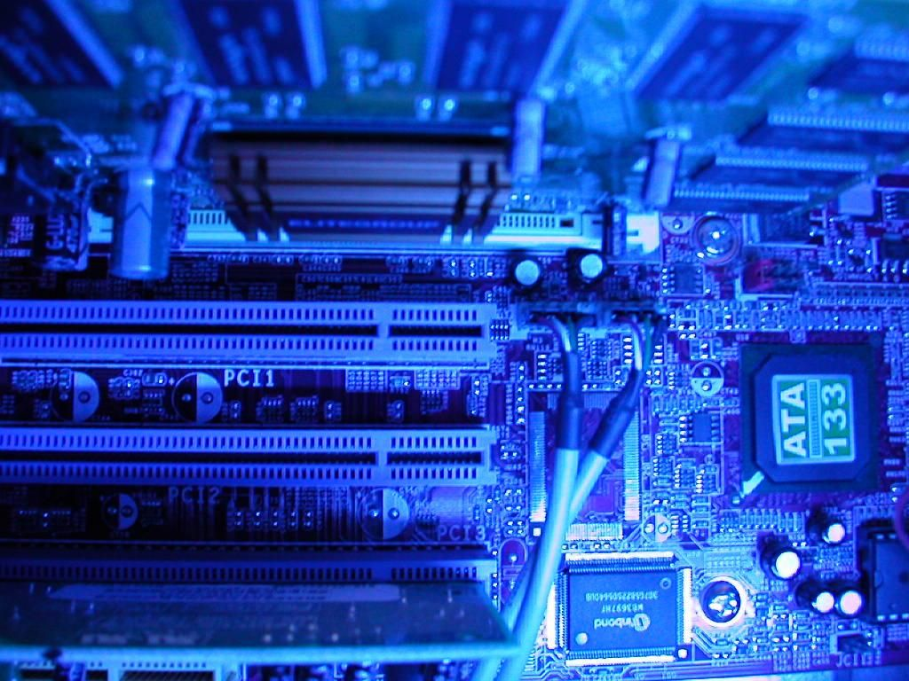

Структура на компютърните системи
Computer systems
3

Slide 4
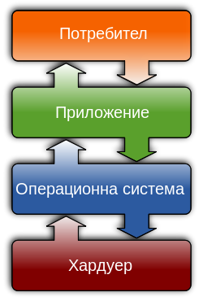
Структура на компютърна система (КС)
Хардуер – апаратната част на компютърната система.
Операционна система (Системен софтуер) – програма, която прави връзката между приложните програми и апаратната част.
Приложение (Приложен софтуер) – софтуер, който извършва полезна работа.
Потребтел – хора или машини, които се възползват от работата на приложния софтуер.

Slide 5
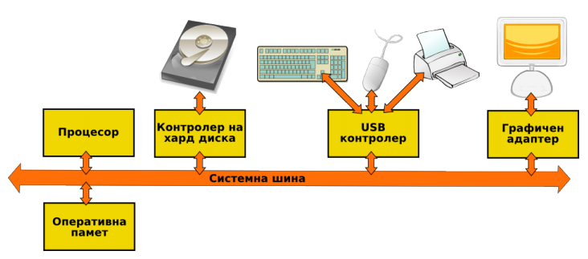
Апаратна (хардуерна) структура на КС

Slide 6
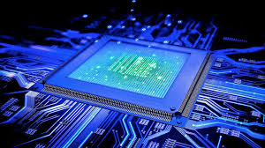
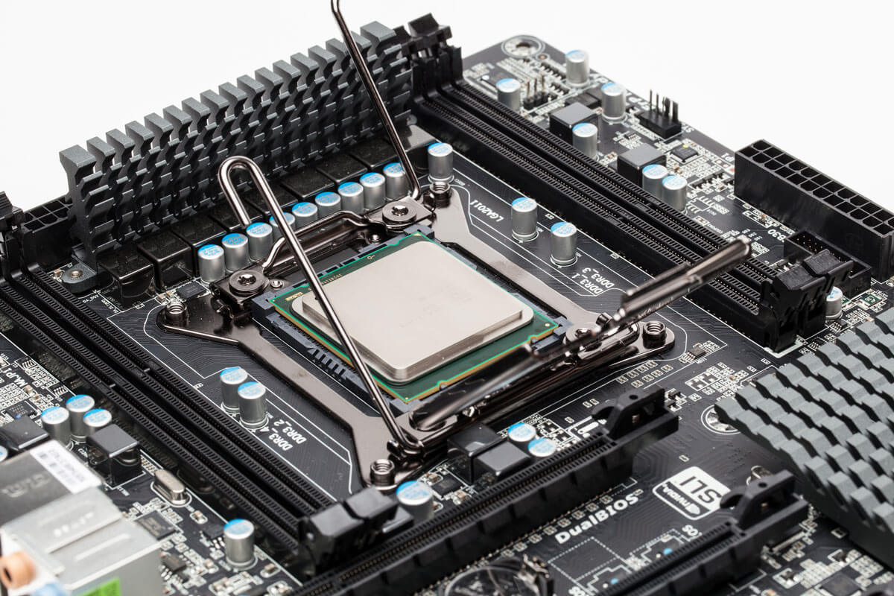
Централен процесор
CPU
6

Slide 7
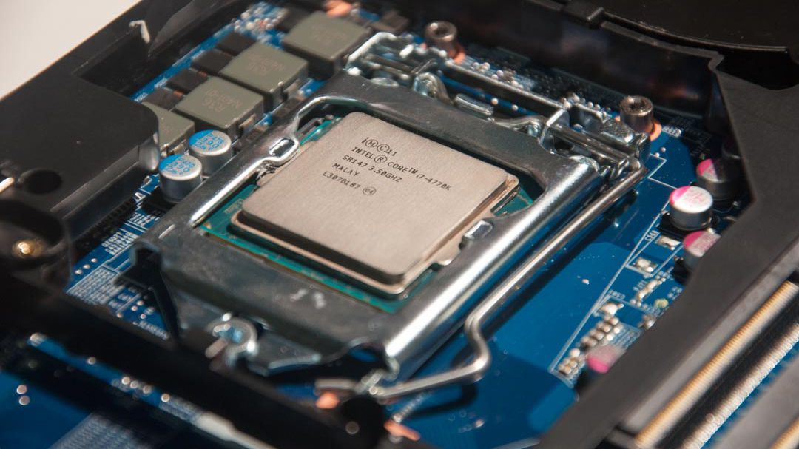
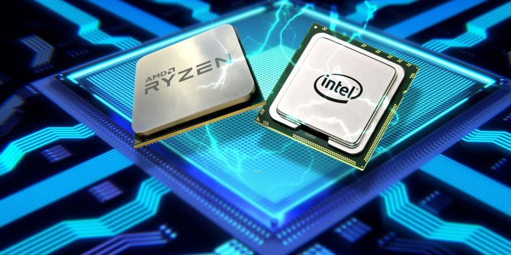
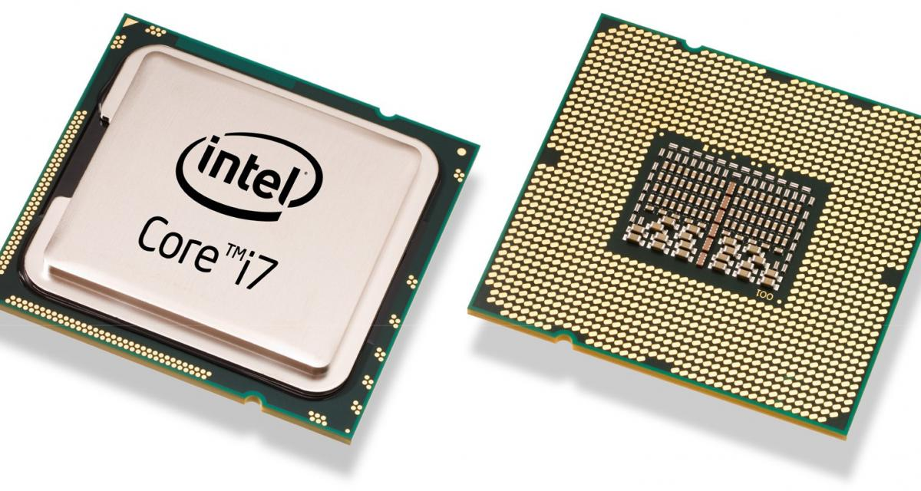
Централен процесор (CPU)
CPU – Central Processing Unit
Процесорът изпълнява инструкциите на програмата
По време на изпълнение инструкциите и данните се съхраняват в оперативната памет

Slide 8
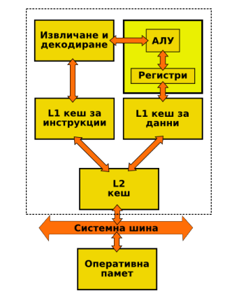
Центален процесор – структура
АЛУ – Аритметико-логиеческо устройство – изпълнява аритметични и логически операции. Познато е като т.нар. ядро на процесора.
Регистри / Кеш памети – бързодействащи памети вградени в процесора.
Модул за извличане и декодиране на инструкции

Slide 9
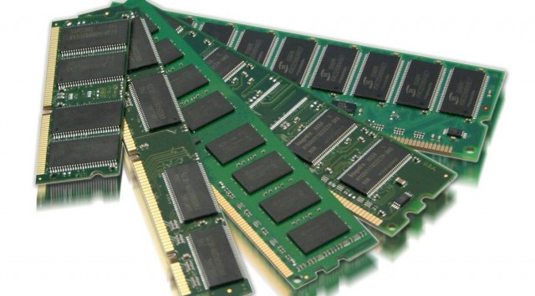
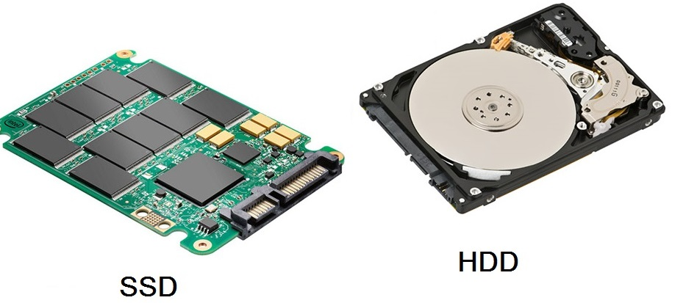
Памети
Computer memory
9

Slide 10
Памет
Оперативна памет (RAM):
Процесорът може да работи директно с оперативната памет
Типично оперативната памет е енергозависима
Времето за достъп до всяка клетка от паметта е едно и също (random access)
Постоянна памет (Запомнящи устройства)
Енергонезависима памет
Скоростта на достъп е порядъци по-ниска от тази на оперативната памет
Може да се съхраняват по-големи обеми на по-ниски цени.

Slide 11

Кеширане – Cache Memory
Използванта информация временно се копира от по-бавно в по-бързо запаметяващо устройство.
Когато има нужда от дадена информация първо се проверява кеша. Ако информацията е налична се чете от там, в противен случай се чете от основната памет, и се копира в кеша.
Аналогия с хладилник (кеш памет) и магазин (основна памет).
Реализира се на различни нива – (ниво хардуер, ниво операционна система, ниво софтуер, ниво мрежа...)
Терминът произлиза от френски език: cache – оставям нещо за после.

Slide 12
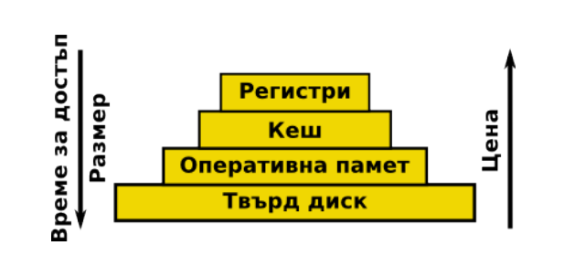
Йерархия на паметта

Slide 13
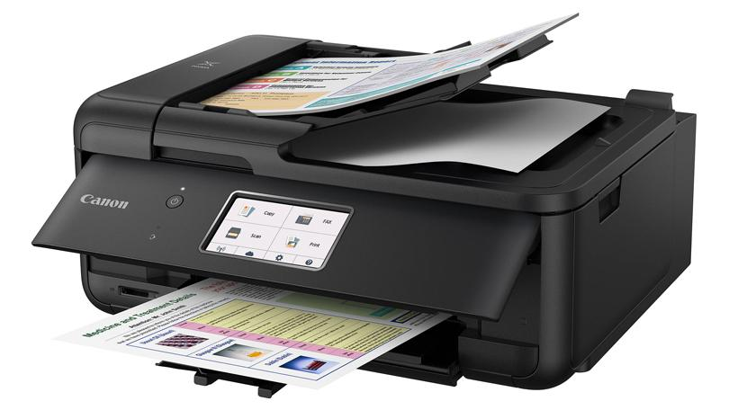
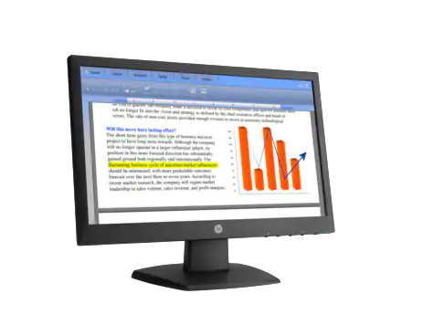
Управление на периферните устройства
Peripheral devices
13

Slide 14
Управление на перифрените устройства
Периферни устройства:
Входни – клавиатура, мишка, камера, скенер, микрофон...
Изходни – монитор, принтер, тонколони...
Входно-изходни – HDD, SDD, USB-flash памет, Wi-Fi модул...
Контролери – физическо устройство за връзка между периферното устройство и оперативната памет на КС.
Физически интерфейси - USB, PS/2, VGA, HDMI, RS232, RS485, SCSI...
Драйвери – системен софтуер, част от ОС, който реализира абстракцията между приложен софтуер и физическо устройство.

Slide 15
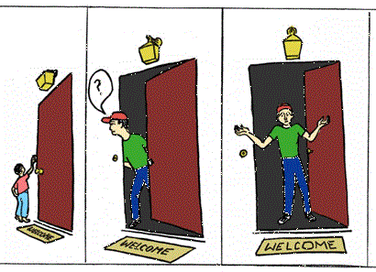
Логическо управление на перифирните устройства
Синхронно изпълнение на входно/изходните операции – (Programmed IO)
Асинхронно изпълнение на в/и операции – (Interrupt-Driven IO)
Пряк достъп до паметта (Direct Memory Access)

Slide 16
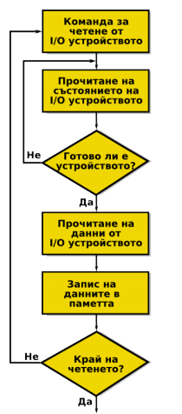
Синхронно изпълнение на IO
Процесорът се обръща към контролера на в/и устройство и подава заявка за извършване на операцията.
В/и операция се извършва от контролера на устройството.
Процесорът следи за състоянието на операцията докато тя се изпълни.

Slide 17
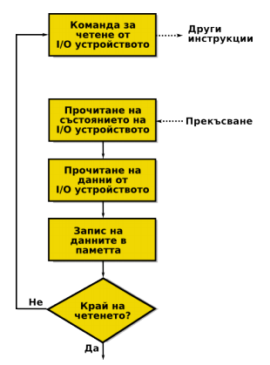
Асинхронно изпълнение на IO
Процесорът се обръща към контролера на в/и устройство и подава заявка за извършване на операция.
След подаване на заявката процесорът е свободен да се занимава с други задачи.
Когато изпълнението на задачата завърши, контролерът прекъсва работата на процесора.
Процесорът прехвърля данните от буферите на контролера в оперативната памет или регистрите си.

Slide 18
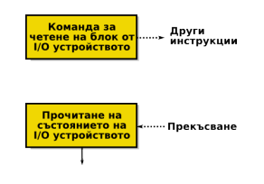
Пряк достъп до паметта
Чете блокове от данни директно в оперативната памет.
Работата на процесора се прекъсва, когато целия блок от данни е прочетен и копиран в ОП.
DMA контролерът се занимава прехвърлянето на данните, а не процесора.

Slide 19
Компютърни системи
https://it-kariera.mon.bg/e-learning/

Slide 20



Министерство на образованието и науката (МОН)
Настоящият курс (презентации, примери, задачи, упражнения и др.) е разработен за нуждите на Национална програма "Обучение за ИТ кариера" на МОН за подготовка по професия "Приложен програмист"
Курсът се разпространява под свободен лиценз CC-BY-NC-SA

